Slide 1
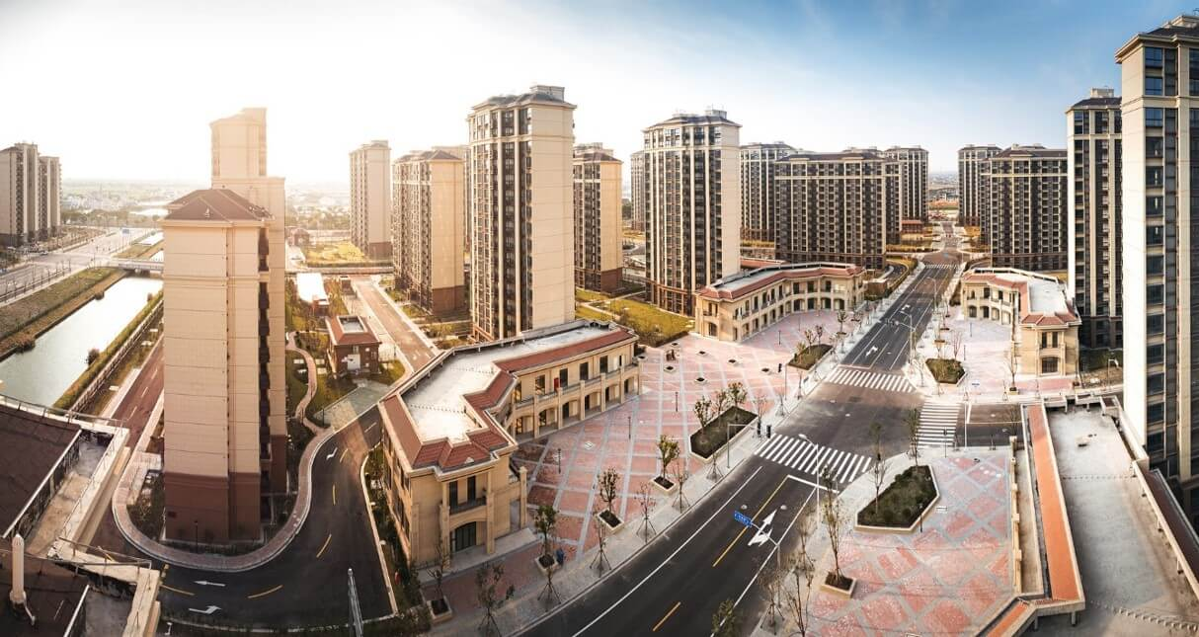
基于SSM的
停车场管理系统
汇报人：池耀平
学号：1607052107
指导教师：李建敏

Slide 2


CONTENTS
01
研究背景及意义
GONGSIYUTUANDUI
02
主要研究内容
目录
GONGSIYUTUANDUI
03
相关技术介绍
GONGSIYUTUANDUI
04
功能展示
GONGSIYUTUANDUI

Slide 3



PART 01
研究背景及意义

Slide 4


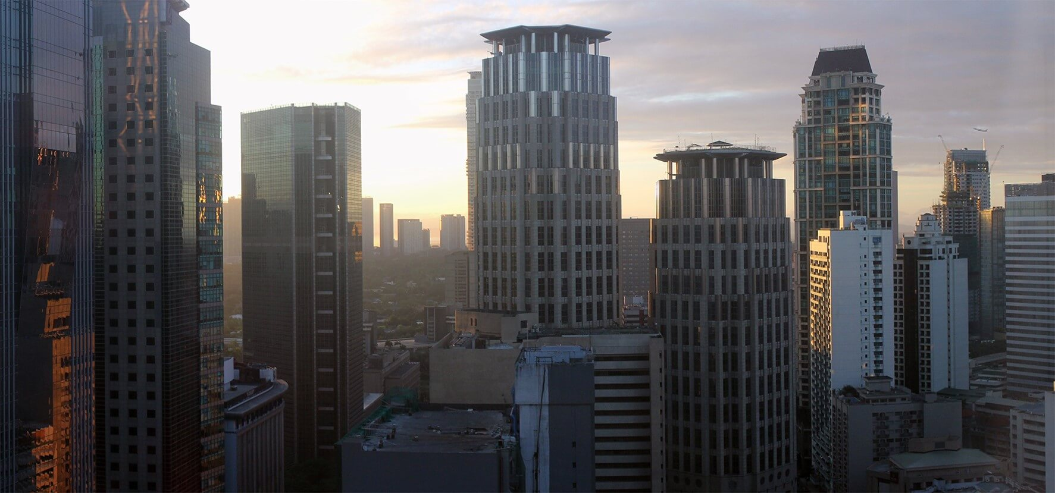
研究背景及意义
CHAPTER 1
（1）随着汽车市场的快速发展，各个社会中的汽车和私有车数量都在快速增长。停车位的供给速度远远低于汽车数量的增长速度。（2）停车场管理混乱，有些公司只以赚钱为目的，采取不科学、不负责任的手段来管理或建设停车场，导致经营混乱、乱收费现象严重。
（3）现有停车场规模越来越大，高峰期大批量车辆出入停车场，在出入口大量拥堵。这些问题使大部分驾驶员出于费用和时间的考虑而放弃停车场，为了减少停车、取车时间和停车费用而在路边乱停乱靠，导致乱停乱靠的现象更加严重。
（4）但由于国家土地资源稀缺的限度，已不能随意增加建设大量的停车场。
因此！现阶段更应该侧重优化现有的停车场资源，优化资源配置，借鉴先进的智能停车场管理系统，利用科学的、综合的管理技术，提高停车场资源利用率。通过出入停车场的车辆车牌可以被车牌被迅速检测以及识别，系统同时完成对车辆信息的录入，极大减少了车辆通过所需的时间。
所以需要开发一个具有高效率、低成本、易于上手、便于管理的停车管理系统。

Slide 5
研究背景及意义
CHAPTER 1
（1）随着汽车消费市场迅速发展，各种社会车辆和私家车数量迅速增加，停车位的供给速度远远小于汽车数量的增加速度，导致城市停车位越来越紧张。
（2）停车场管理混乱，有些公司只以赚钱为目的，采取不科学、不负责任的手段来管理或建设停车场，导致经营混乱、乱收费现象严重。
（3）现有停车场规模越来越大，高峰期大批量车辆出入停车场，在出入口大量拥堵，车主到达停车场内部也难以快速寻找到有效车位。这些问题使大部分驾驶员出于费用和时间的考虑而放弃停车场，为了减少停车、取车时间和停车费用而在路边乱停乱靠，导致乱停乱靠的现象更加严重。
因此！现阶段更应该侧重优化现有的停车场资源，优化资源配置，借鉴先进的智能停车场管理系统，利用科学的、综合的管理技术，提高停车场资源利用率。使用智能停车场系统管理停车场可以提升整个停车场的智能化、自动化、信息化程度。

Slide 6

PART 02
主要研究内容

Slide 7
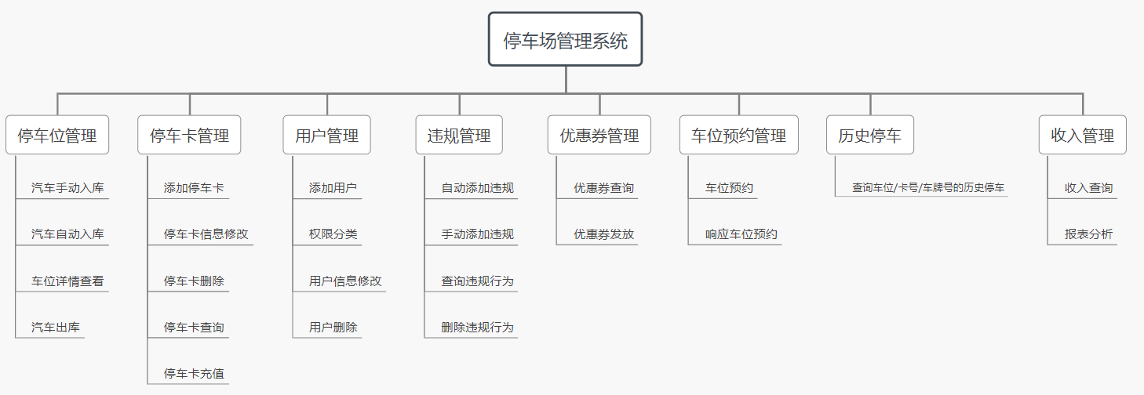
主要研究内容
CHAPTER 2

Slide 8
PART 03
相关技术介绍

Slide 9

相关技术介绍
前端：
HTML, CSS, JAVASCRIPT, JQUERY,AJAX, Bootstrap，JSP
框架：
Spring，Spring MVC，Mybatis
数据库：
MySQL
版本控制：
Git
开发工具：
Intellij IDEA,Maven
识别技术：
Baidu车牌识别
缓存：
Redis
CHAPTER 3

Slide 10

PART 04
功能展示

Slide 11
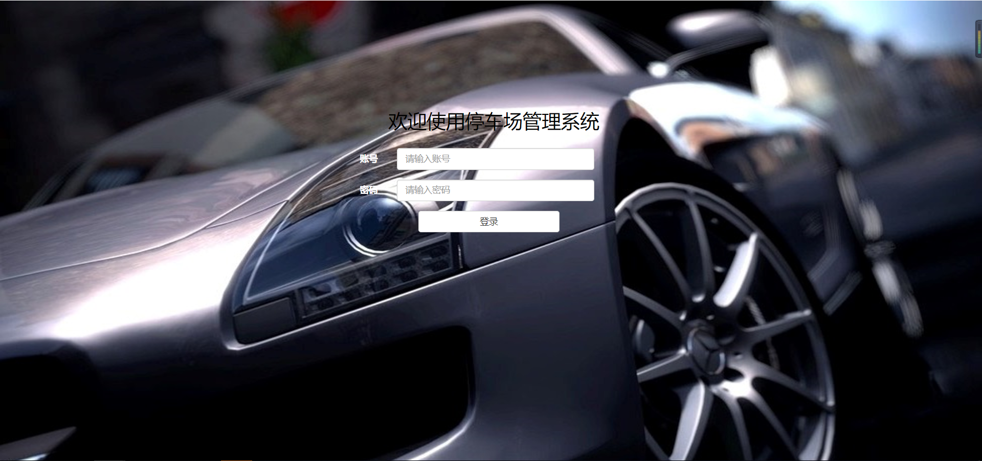
功能展示
CHAPTER 4
登录界面：系统会根据角色不同来跳转到不同的主界面并拥有不同的功能。

Slide 12
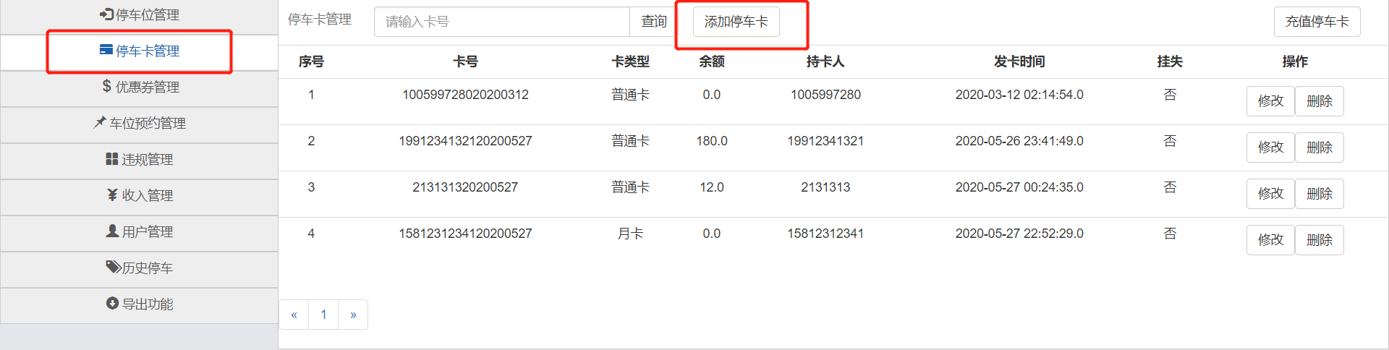
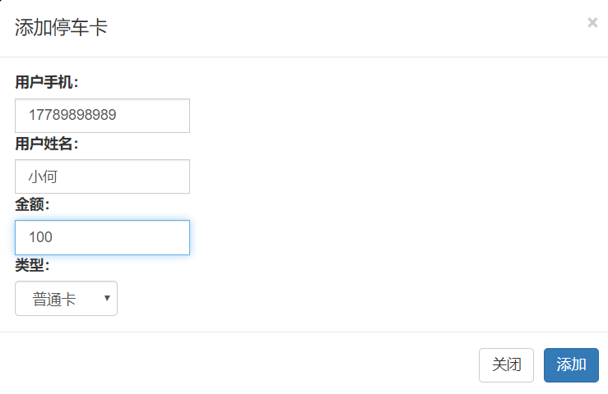
功能展示
CHAPTER 4
停车卡管理：
包括停车卡的添加、查询、修改、删除和充值。

Slide 13
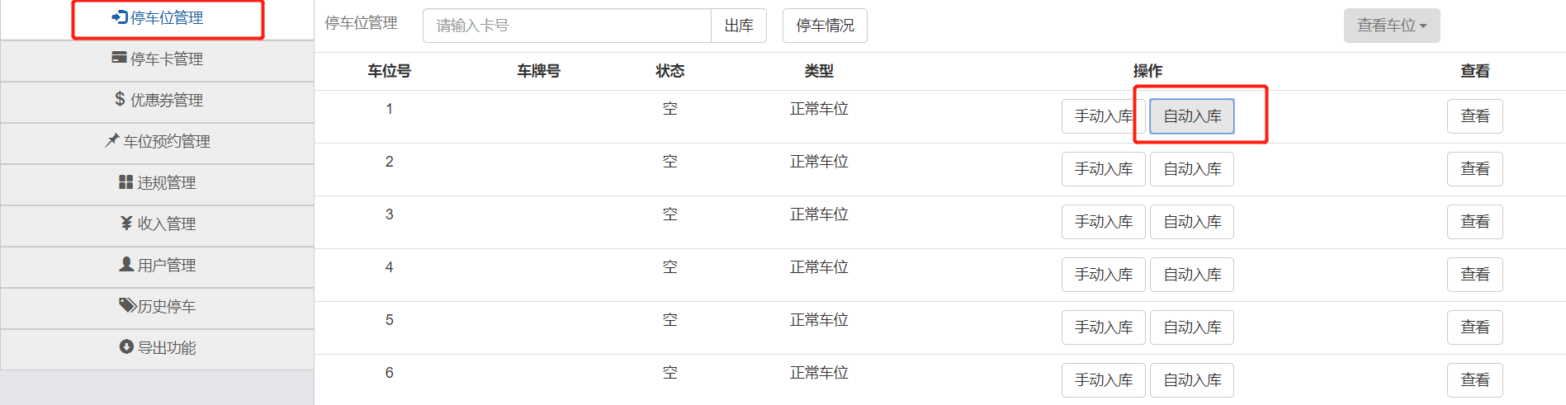
功能展示
CHAPTER 4
停车位管理：包含对车辆的入库和出库操作，以及查看停车情况图表分析。
其中入库包括自动入库和手动入库。

Slide 14
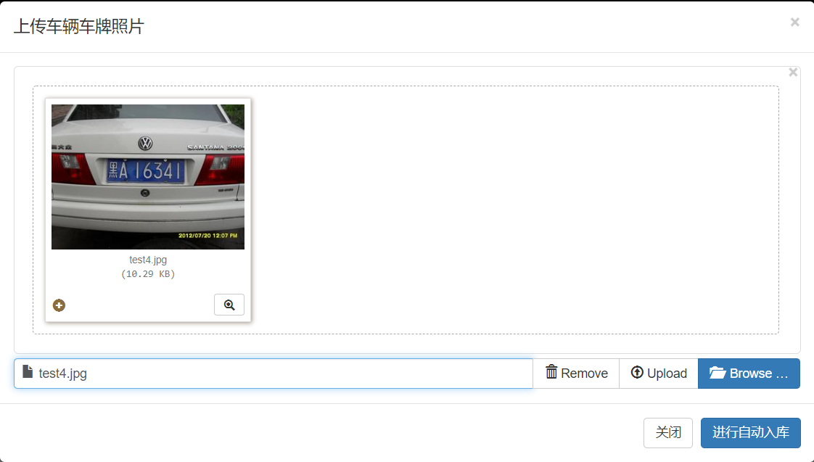
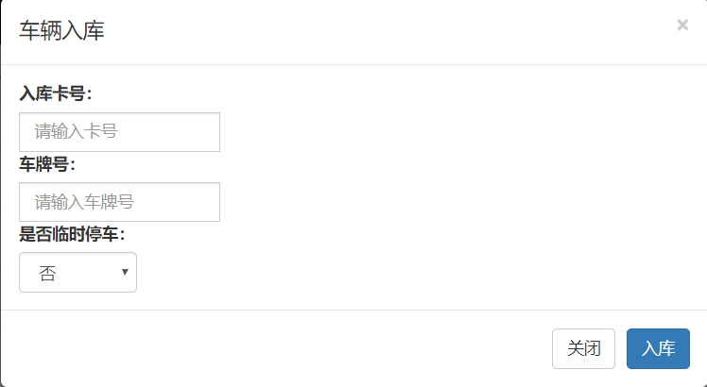
功能展示
CHAPTER 4
自动入库：只需上传车牌图片，通过车牌识别算法识别到车牌号以后自动进行车辆入库。
手动入库：需要手动输入停车卡号、车牌号等相关信息。

Slide 15
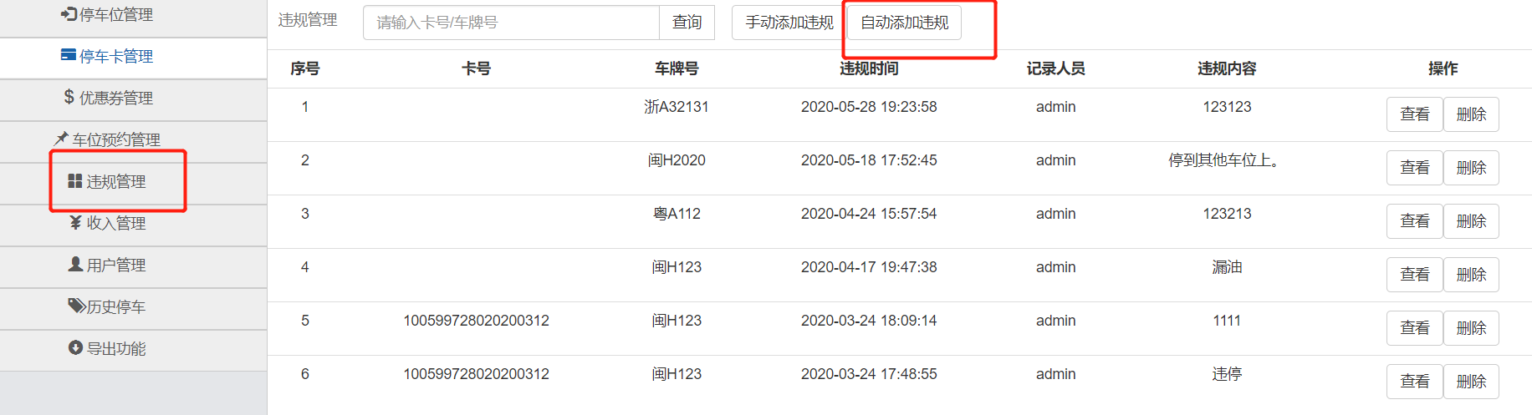
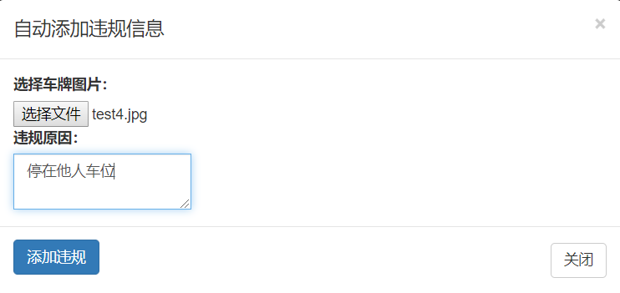
功能展示
违规管理模块：包括手动添加违规和自动添加违规以及查看、删除违规等。
CHAPTER 4

Slide 16
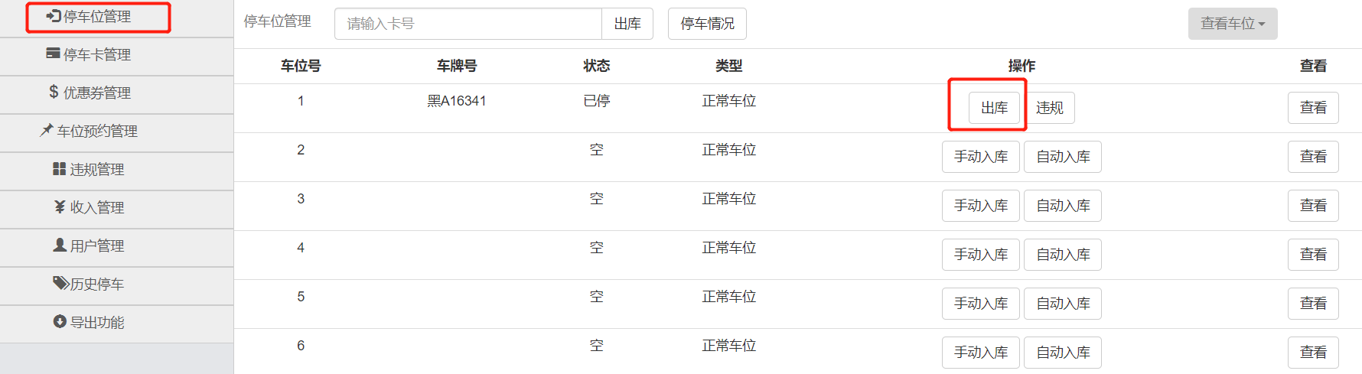
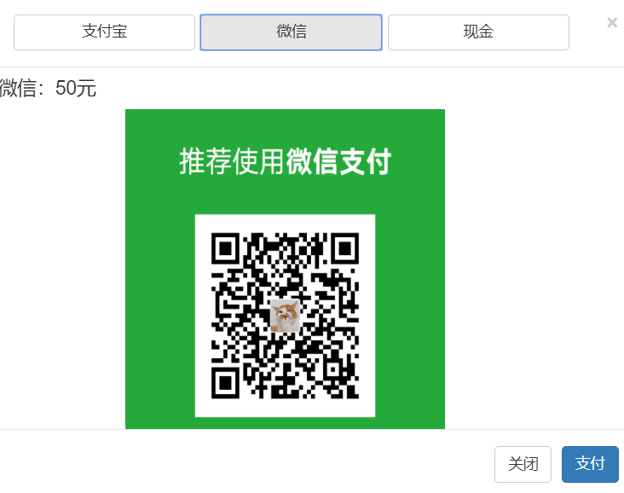
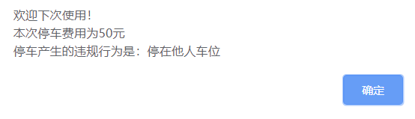
车辆出库：车辆出库会对停车费用进行计算，包含停车费和违规费两部分，然后显示费用和违规行为（如果有优惠券则会直接抵扣现金）（月卡、年卡用户则不用支付费用）。最后支付费用方可实现出库。
功能展示
CHAPTER 4

Slide 17
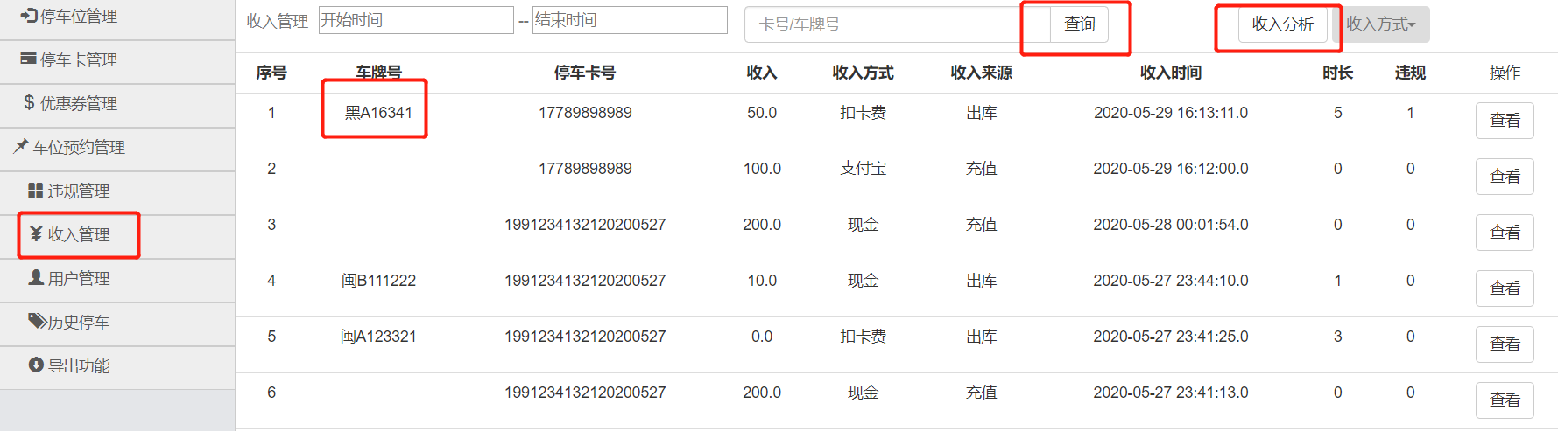
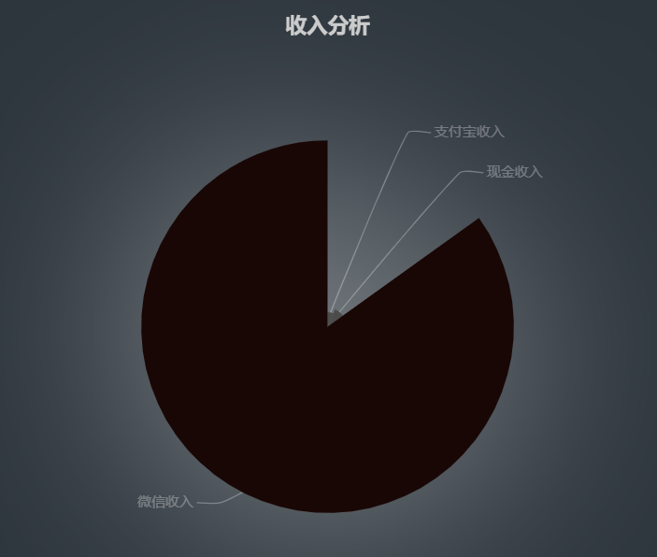
功能展示
收入管理：包括收入查询、收入详情查看、收入分析等。
CHAPTER 4

Slide 18
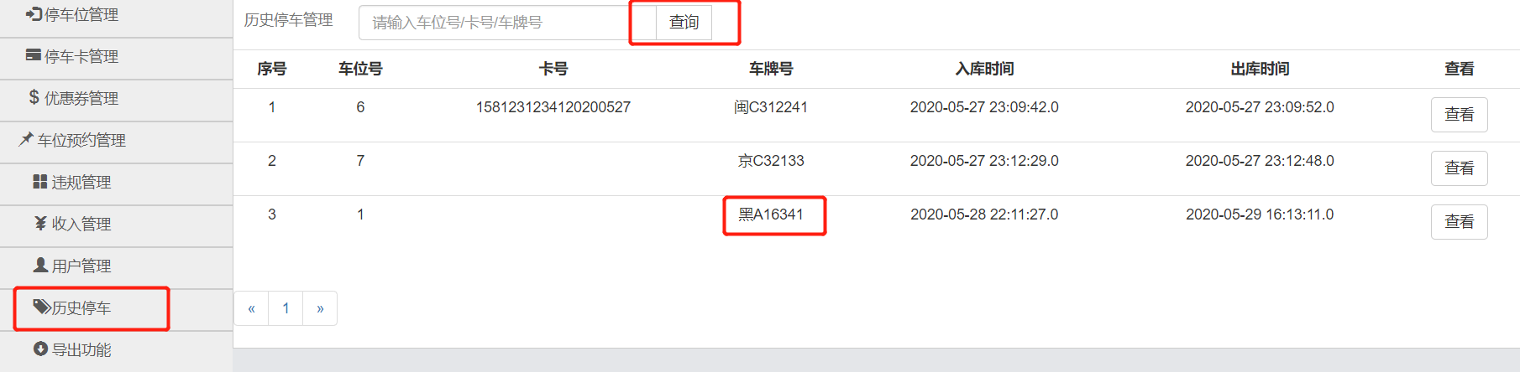
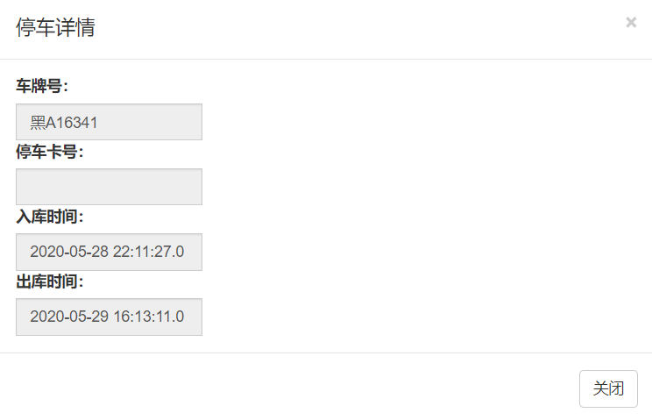
功能展示
历史停车：可以查询到所有历史停车信息。
CHAPTER 4

Slide 19
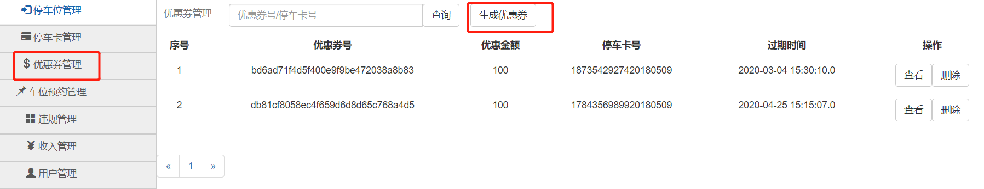
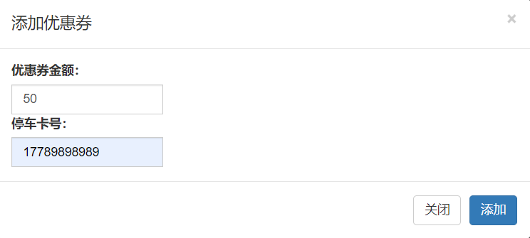
功能展示
优惠券管理：包括优惠券的生成、查看和删除功能。
CHAPTER 4

Slide 20
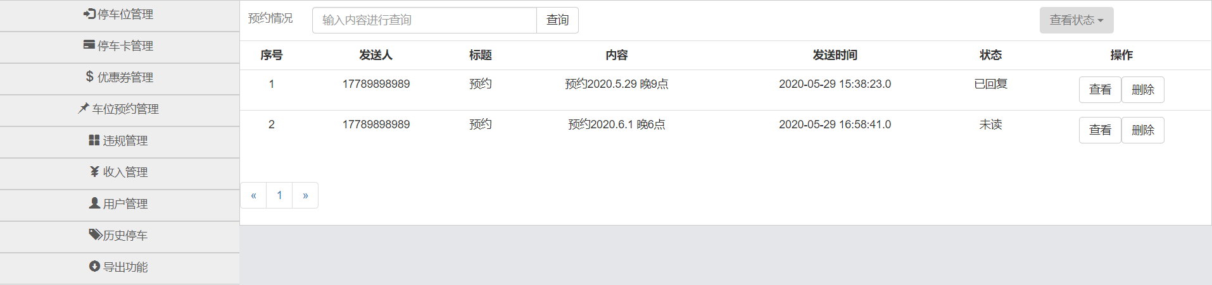
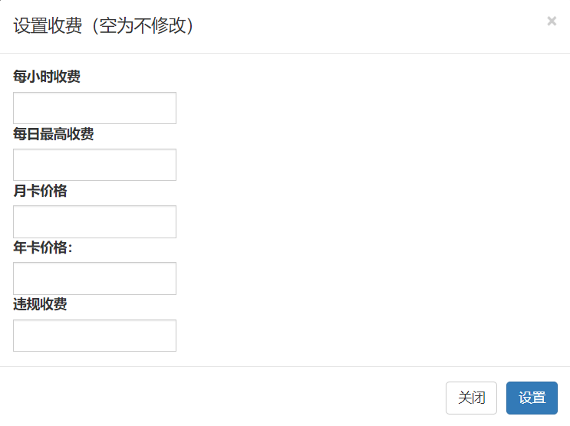
功能展示
车位预约管理：实现车位预约。
CHAPTER 4
收费设置：停车场的收费设置。

Slide 21


THANKS
请各位老师批评指正
谢谢老师！

Slide 22
功能展示
CHAPTER 4
收入分析：包括停车卡的添加、查询、删除和充值。

Slide 23
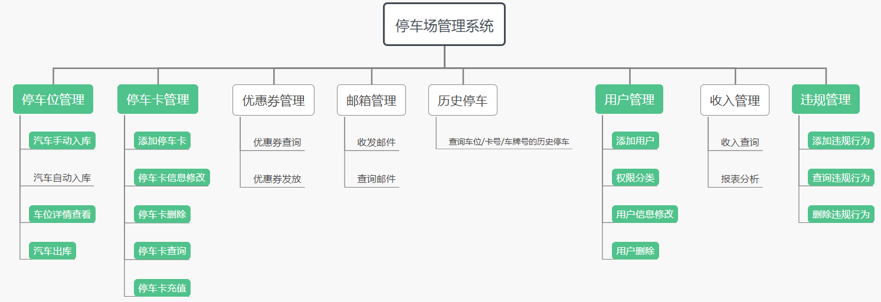
工作进度及安排
CHAPTER 3
工作进度：

Slide 24


工作进度及安排
CHAPTER 3
3.21—4.01 完成优惠券管理和邮箱管理等等
4.02—4.15 完成车牌识别和代码的完善
4.16—5.01 毕业设计论文的初稿
5.01—5.15 完成毕业设计的定稿

Slide 25
工作进度及安排
CHAPTER 3
工进度：

